Slide 1
1. MỤC ĐÍCH, YÊU CẦU:
Luyện các thao tác mở văn bản mới hoặc văn bản đã lưu, nhập nội dung văn bản.
- Luyện kĩ năng gõ văn bản Tiếng Việt.
Phân biệt chế độ gõ chèn hoặc chế độ gõ đè.

Slide 2
2. NỘI DUNG:
a. Khởi động word và tạo văn bản mới
Một buổi chiều lạnh, nắng tắt sớm. Những đảo xa lam nhạt phai màu trắng sữa. Không có gió mà sóng vẫn vỗ đều đều, rì rầm. Nước biển dâng đầy, quanh đặc một màu bạc trắng, lấm tấm như bột phấn trên da quả nhót.
Chiều nắng tàn, mát dịu. Biển trong veo màu mảnh trai. Đảo xa tím pha hồng. Những con sóng nhè nhẹ liếm trên bãi cát, bọt sóng màu bưởi đào.
Lại đến một buổi chiều, gió mùa đông bắc vừa dừng. Biển lặng, đỏ đục, đầy mâm bánh đúc, loáng thoáng những con thuyền như những hạt lạc ai đem rắc lên.

Slide 3
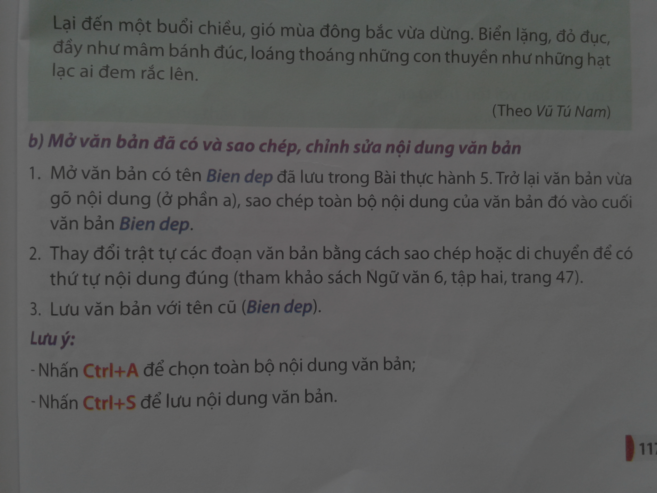
b. Mở văn bản đã có và sao chép, chỉnh sửa nội dung văn bản

Slide 4
c. Thực hành gõ từ việt kết hợp với sao chép nội dung:
Mở văn bản mới và gõ bài thơ dưới đây. Quan sát các câu thơ lặp lại
để sao chép nhanh nội dung. Sửa các lỗi sai sau khi gõ xong nội dung.
Trăng ơi
Trăng ơi từ đâu đến ?
Hay từ cánh rừng xa
Trăng hồng như quả chín
Lửng lơ lên trước nhà
Trăng ơi từ đâu đến ?
Hay biển xanh diệu kì
Trăng tròn như mắt cá
Chẳng bao giờ chớp mi
Trăng ơi từ đâu đến ?
Hay từ một sân chơi
Trăng bay như quả bóng
Bạn nào đá lên trời
(Theo Trần Đăng Khoa)
2. Lưu văn bản với tên trangoi

Slide 5
Câu 1. Tìm lỗi của đoạn văn bản sau?
Sai quy tắc đặt dấu thiếu dấu cách
Chuyện ngày xưa… đã có bờ tre xanh
Thân gầy guộc ,lá mong manh
Mà sao nên lũy nên thành tre ơi ?
Ở đâu tre cuũng xanh tươi
Cho dù đất sỏi đất vôi bạc màu!
( Theo Nguyễn Duy )
Sai chính tả
Sai quy tắc đặt dấu thừa dấu cách

Slide 6
Đoạn văn bản đã được sửa lỗi
Chuyện ngày xưa… đã có bờ tre xanh
Thân gầy guộc, lá mong manh
Mà sao nên lũy nên thành tre ơi?
Ở đâu tre cũng xanh tươi
Cho dù đất sỏi đất vôi bạc màu!
(Theo Nguyễn Duy)

Slide 7


Câu 2: Hãy chọn phương án đúng. Lan muốn di chyển đoạn văn bản trên đầu trang văn bản xuống cuối trang văn bản. Bạn Lan nên sử dụng các thao tác nào sau dưới đây?
A. Chọn đoạn văn bản cần di chuyển sau đó dùng lệnh Copy, di chuyển con trỏ soạn thảo đến cuối trang văn bản và dùng lệnh Paste.
B. Chọn đoạn văn bản cần di chuyển sau đó dùng lệnh Cut, di chuyển con trỏ soạn thảo đến cuối trang văn bản và dùng lệnh Paste.
C. Chọn đoạn văn bản cần di chuyển sau đó dùng lệnh Cut, di chuyển con trỏ soạn thảo đến cuối trang văn bản và dùng lệnh Insert.
D. Xóa phần văn bản cần di chuyển và gõ lại ở vị trí cần di
chuyển tới

Slide 8
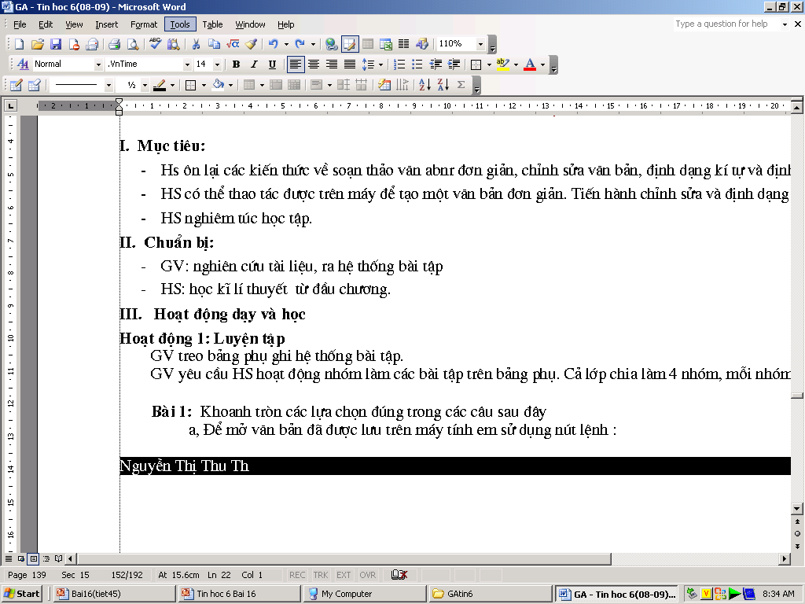
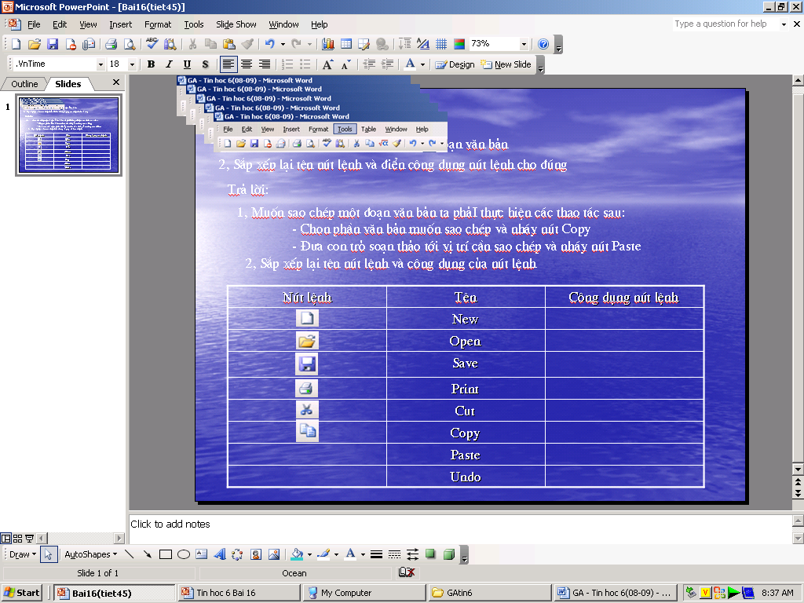
Câu 3: Hãy chọn phương án đúng. Lan muốn di chyển đoạn văn bản trên đầu trang văn bản xuống cuối trang văn bản. Bạn Lan nên sử dụng các thao tác nào sau dưới đây?
A.
(Cut)
C.
(New)
B.
(Undo)
D.
(Paste)

Slide 9
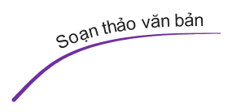

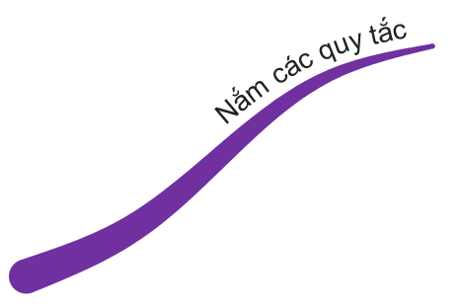







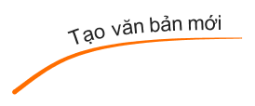



Slide 10
HƯỚNG DẪN VỀ NHÀ
Kĩ năng soạn thảo văn bản
Thực hiện các thao tác chỉnh sửa văn bản.
Xem bài mới : Định dạng văn bản

